Slide 1
Estruturas de Dados com Jogos
Capítulo 8
Árvores

Slide 2
Seus Objetivos neste Capítulo
Entender o conceito, a nomenclatura e a representação usual da estrutura de armazenamento denominada Árvore, e de um tipo especial de Árvore denominada Árvore Binária de Busca - ABB;
Desenvolver habilidade para elaborar algoritmos sobre Árvores Binárias de Busca, e sobre Árvores em geral;
Conhecer aplicações e a motivação para o uso de Árvores; entender as situações em que seu uso é pertinente;
Iniciar o desenvolvimento do seu jogo referente ao Desafio 4.

Slide 3
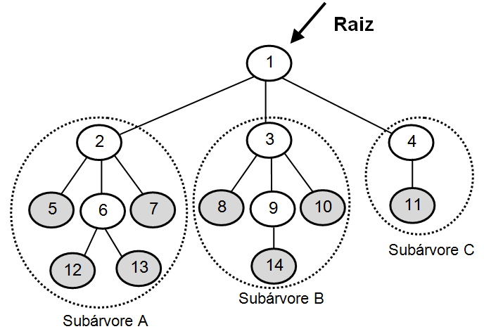
Árvores: Conceito e Representação

Slide 4
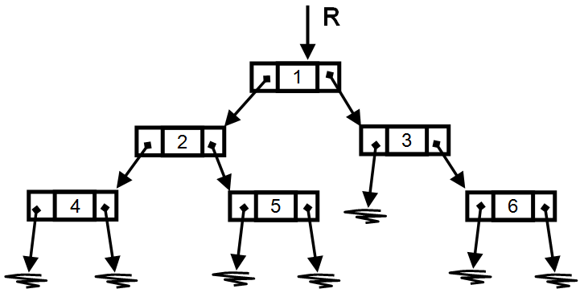
Árvore Binária: cada Nó possui, no máximo, dois Filhos.

Slide 5
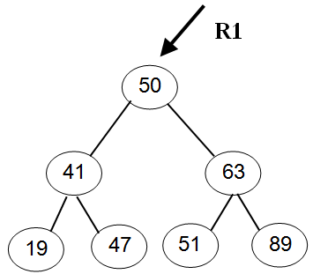
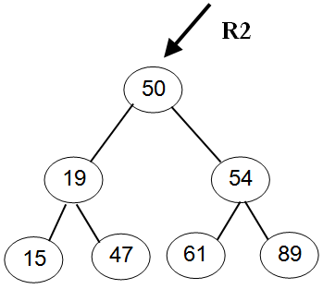
Árvore Binária de Busca - ABB
Três Critérios:
A Informação de cada Nó da Subárvore Esquerda de R é menor do que a Informação armazenada no Nó apontado por R;
A Informação de cada Nó da Subárvore Direita de R é maior do que a Informação armazenada no Nó apontado por R;
As Subárvores Esquerda e Direita do Nó apontado por R também são ABBs.

Slide 6
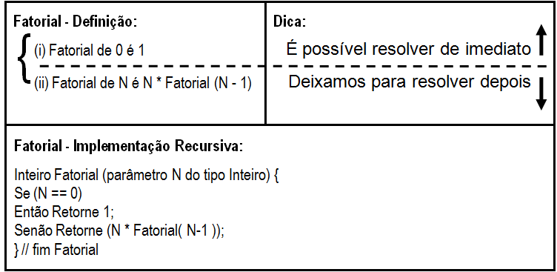
Revisão - Algoritmos Recursivos

Slide 7
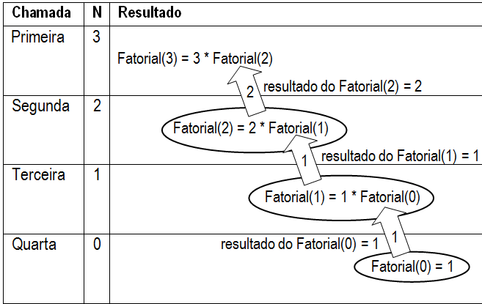
Cálculo do Fatorial de 3

Slide 8
O Valor X Está na Árvore?

Slide 9
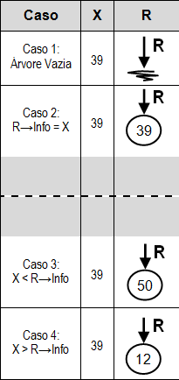
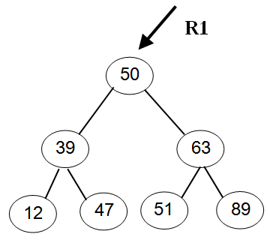
O Valor X Está na Árvore?
4 casos

Slide 10
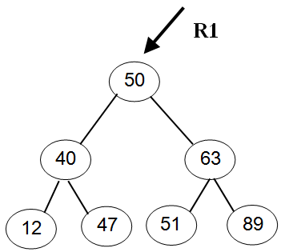
O Valor X Está na Árvore?
4 casos

Slide 11
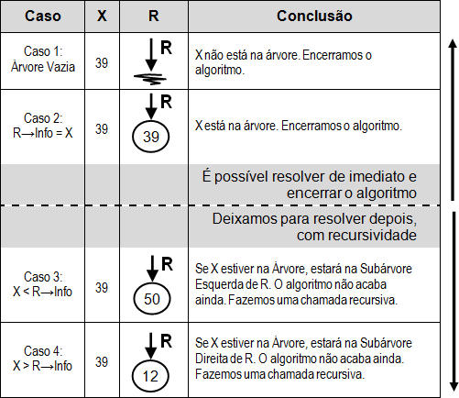

Slide 12
EstáNaÁrvore?
Boolean EstáNaÁrvore (parâmetro por referência R do tipo ABB, parâmetro X do tipo Inteiro) {
Se (R == Null)
Então Retorne Falso; // Caso 1: Árvore vazia; X não está na Árvore; acabou
Senão Se (X == R→Info)
Então Retorne Verdadeiro; // Caso 2: X está na árvore; acabou
Senão Se (R→Info > X)
Então Retorne ( Está_Na_Árvore (R→Esq, X ) );
// Caso 3: se estiver na Árvore, estará na Sub Esquerda
Senão Retorne ( Está_Na_Árvore (R→Dir, X ) );
// Caso 4: se estiver na Árvore, estará na Sub Direita
} // fim EstáNaÁrvore

Slide 13
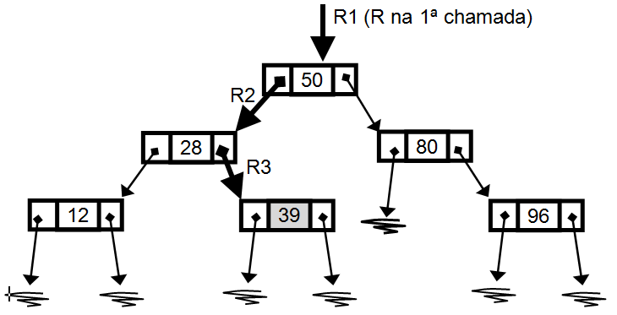
Execução de EstáNaÁrvore para X = 39

Slide 14
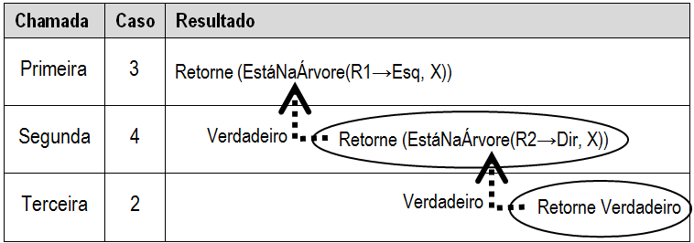
Execução de EstáNaÁrvore para X = 39

Slide 15
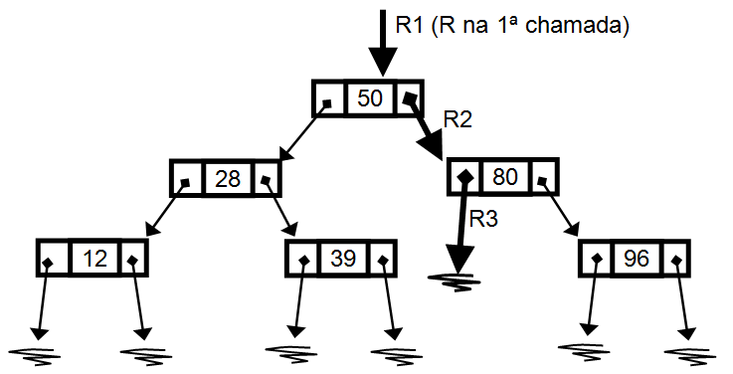
Execução de EstáNaÁrvore para X = 70

Slide 16
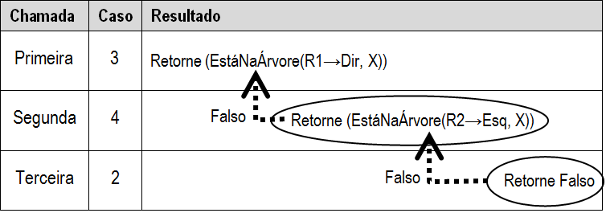
Execução de EstáNaÁrvore para X = 70

Slide 17
Ao Elaborar Algoritmos Recursivos...
Liste todos os casos, identificando-os como Caso 1, Caso 2, e assim por diante;
Identifique os casos em que é possível dar uma resposta de imediato, e proponha a resposta;
Identifique os casos em que não é possível resolver de imediato, e procure resolver com uma ou mais chamadas recursivas.

Slide 18
Exercícios
Imprimir uma Árvore
ImprimeTodos (parâmetro por referência R do tipo ABB);
/* Imprime todos os elementos da Árvore de Raiz R */

Slide 19
Imprimir uma Árvore
ImprimeTodos (parâmetro por referência R do tipo ABB);
Se (R != Null)
Então { Escreva(R→Info); // imprime a informação da raiz
ImprimeTodos(R→Esq); // imprime todos da Subárvore Esquerda
ImprimeTodos(R→Dir); } // imprime todos da Subárvore Direita
} // fim ImprimeTodos - PréOrdem

Slide 20
Imprimir uma Árvore
ImprimeTodos (parâmetro por referência R do tipo ABB);
Se (R != Null)
Então { ImprimeTodos(R→Esq); // imprime todos da Subárvore Esquerda
Escreva(R→Info); // imprime a informação da raiz
ImprimeTodos(R→Dir); } // imprime todos da Subárvore Direita
} // fim ImprimeTodos - InOrdem

Slide 21
Exercícios
Exercício 8.4 Soma dos Elementos de uma Árvore
Exercício 8.5 Número de Nós com um Único Filho
Exercício 8.6 Árvores São Iguais?
Exercício 8.7 É Árvore Binária de Busca?

Slide 22
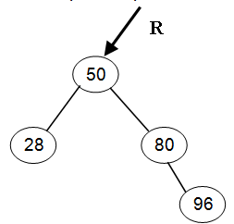
ABB: Onde Inserir o 37?

Slide 23
Inserindo Novos Valores em uma ABB
Inserir novos elementos como Nós Terminais (sem Filhos);
Procurar o lugar certo, considerado o critério que define uma ABB, e então inserir.

Slide 24
Insere
Insere (parâmetro por referência R do tipo ABB, parâmetro X do tipo Inteiro, parâmetro por referência Ok do tipo Boolean);
/* Insere o valor X na ABB de Raiz R, como um Nó terminal, sem Filhos. Ok retorna Verdadeiro para o caso de X ter sido inserido, e Falso caso contrário. */

Slide 25
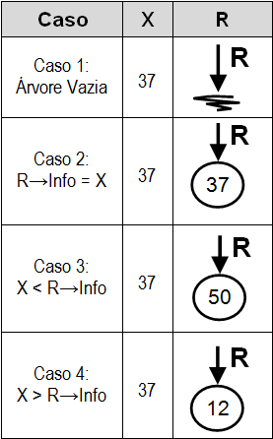
Insere

Slide 26
Insere (parâmetro por referência R do tipo ABB, parâmetro X do tipo Inteiro, parâmetro por referência Ok do tipo Boolean);
Variável P do tipo NodePtr;
Se (R == Null)
Então { P = NewNode; // Caso 1: Achou o lugar; insere e acaba
P→Info = X;
P→Dir = Null;
P→Esq = Null;
R = P;
P = Null;
Ok = Verdadeiro; }
Senão { Se (X == R→Info)
Então Ok = Falso; // Caso 2: X já está na árvore; não insere;
Senão { Se (R→Info> X)
Então Insere (R→Esq, X , Ok) // Caso 3: tenta na Es
Senão Insere(R→Dir, X, Ok); // Caso 4: tenta na Dir
} // fim senão
} // fim senão
} // fim Insere ABB

Slide 27
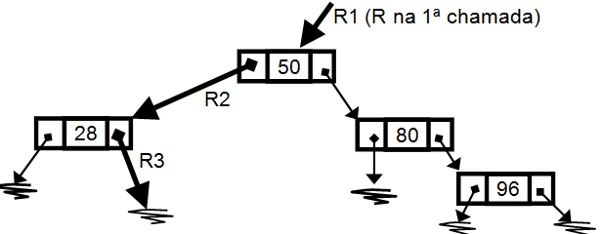
Execução de Insere para X = 37

Slide 28
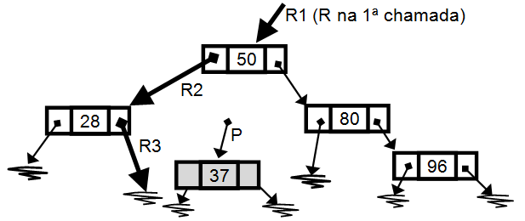
Execução de Insere para X = 37

Slide 29
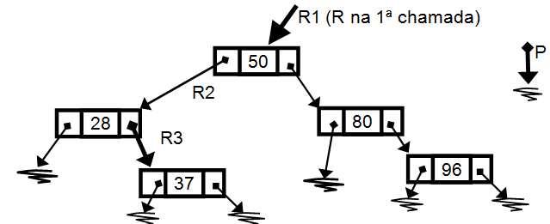
Execução de Insere para X = 37

Slide 30
Remove
Como consertar a árvore ao remover:
28
80
50

Slide 31
Remove

Slide 32
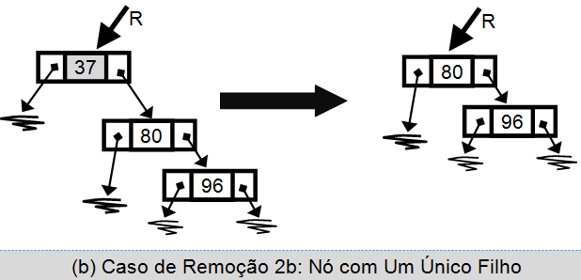
Remove

Slide 33
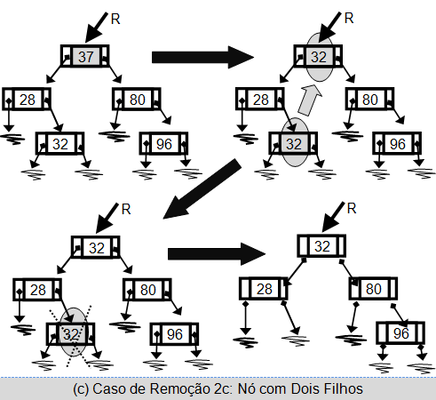
Remove

Slide 34
Exercício 8.9 – Remove de ABB
Remove (parâmetro por referência R do tipo ABB, parâmetro X do tipo Inteiro, parâmetro por referência Ok do tipo Boolean);
/* Remove o valor X da ABB de Raiz R. Ok retorna Verdadeiro para o caso de X ter sido encontrado e removido, e Falso caso contrário. */
Exercício 8.10 – Cria e Vazia

Slide 35
Por Que uma Árvore Binária de Busca É Boa?
ABB Uniformemente Distribuída

Slide 36
Por Que uma Árvore Binária de Busca É Boa?
Níveis na Árvore | Quantos Nós Cabem na Árvore
1 | 1
2 | 3
3 | 7
4 | 15
5 | 31
N | 2^{N} - 1
10 | 1023
13 | 8191
16 | 65535
18 | 262143
20 | 1 milhão (aprox)
30 | 1 bilhão (aprox)
40 | 1 trilhão (aprox)
ABB Uniformemente Distribuída

Slide 37
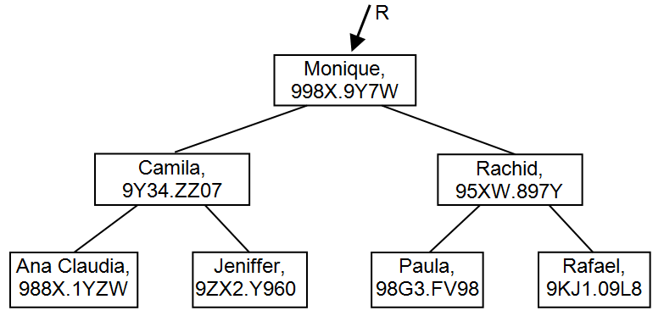
Aplicações de Árvores
Chave de Busca e Outras Informações no Nó

Slide 38
Aplicações de Árvores
Chave de Busca e Outras Informações no Nó

Slide 39
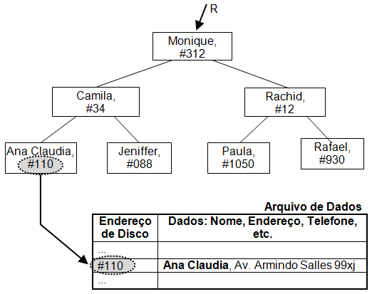
Aplicações de Árvores
Índice para um Arquivo

Slide 40
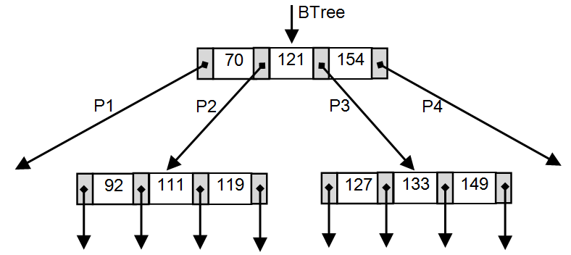
Aplicações de Árvores
B-Trees

Slide 41
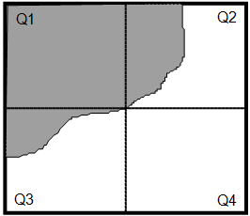
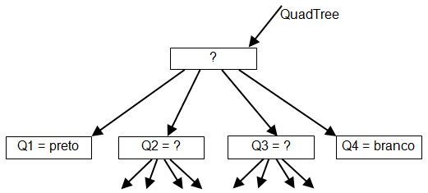
Aplicações de Árvores: QuadTrees
Region QuadTree

Slide 42
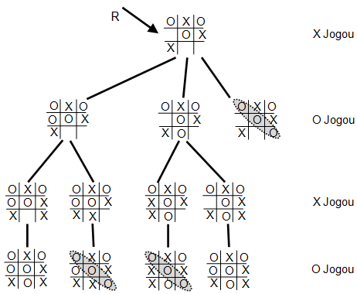
Árvore de Decisão para Jogos

Slide 43
Agilidade e Suporte a Decisões
Uma ABB permite consultas rápidas, mesmo quando a quantidade de elementos é grande.
Árvores de Decisão podem ser utilizadas para dar inteligência a um jogo.
É possível propor Árvores diferenciadas que atendam a necessidades de sua aplicação.

Slide 44
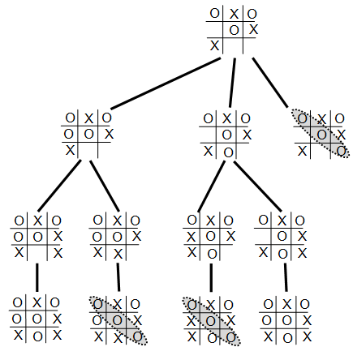
Avanço de Projeto
Exercício 8.12 Discutir Aplicações de Árvores em Jogos
Exercício 8.13 Avançar o Projeto do Desafio 4: Defina Regras, Escolha um Nome e Inicie o Desenvolvimento do Seu Jogo

Slide 45
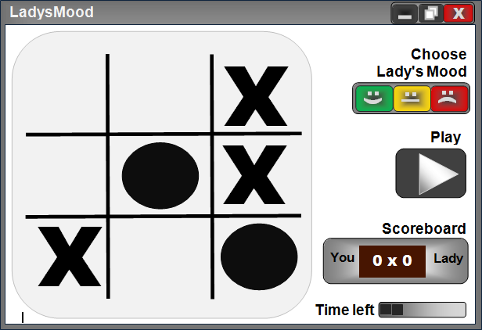
Comece a Desenvolver Seu Jogo Agora!
Dê personalidade, e dê inteligência ao seu jogo! Mostre isso para os seus amigos!
Estruturas de Dados com Jogos
Aprender a programar pode ser divertido!

